Slide 1
Stromingen in de massacultuur

Slide 2
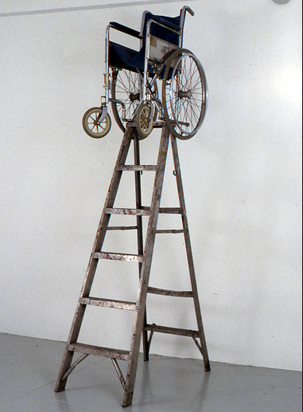
Abstract expressionisme
Pop Art
Minimal Art
Concept art
Land art
Arte povera
Kinetische kunst

Slide 3
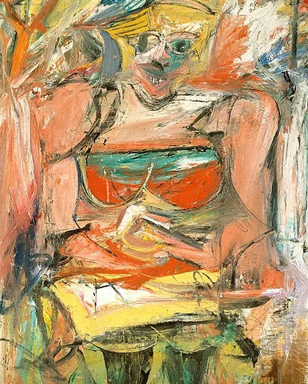
Abstract expressionisme
Pop Art
Minimal Art
Concept art
Land art
Arte povera
Kinetische kunst

Slide 4
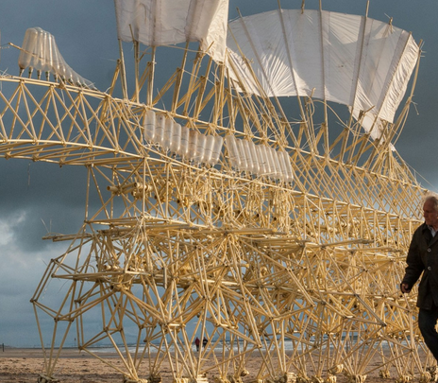
Abstract expressionisme
Pop Art
Minimal Art
Concept art
Land art
Arte povera
Kinetische kunst
Op-art

Slide 5
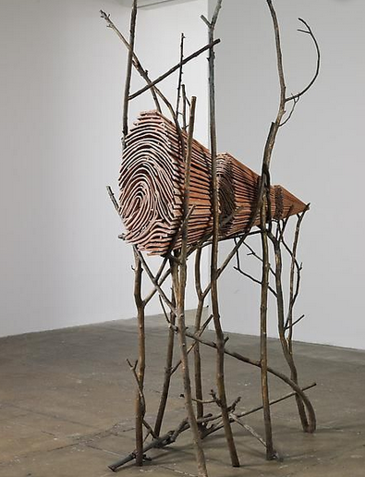
Abstract expressionisme
Pop Art
Minimal Art
Concept art
Land art
Arte povera
Kinetische kunst

Slide 6
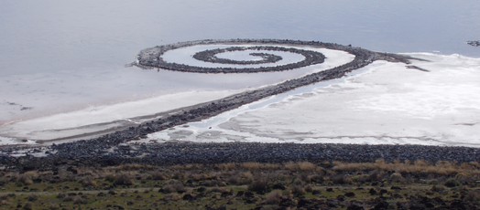
Abstract expressionisme
Pop Art
Minimal Art
Concept art
Land art
Arte povera
Kinetische kunst

Slide 7
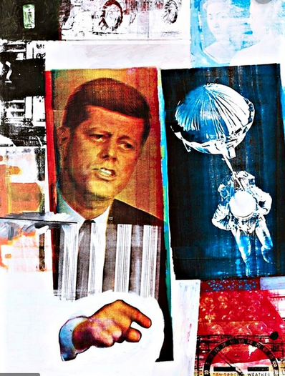
Abstract expressionisme
Pop Art
Minimal Art
Concept art
Land art
Arte povera
Kinetische kunst

Slide 8
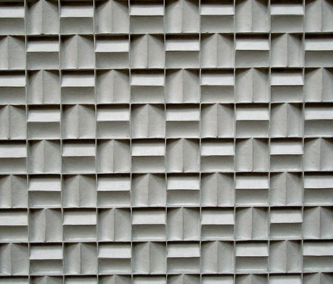
Abstract expressionisme
Pop Art
Minimal Art
Concept art
Land art
Arte povera
Kinetische kunst

Slide 9
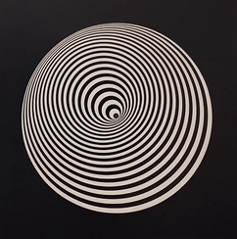
Abstract expressionisme
Pop Art
Minimal Art
Concept art
Land art
Arte povera
Kinetische kunst
Op-art

Slide 10
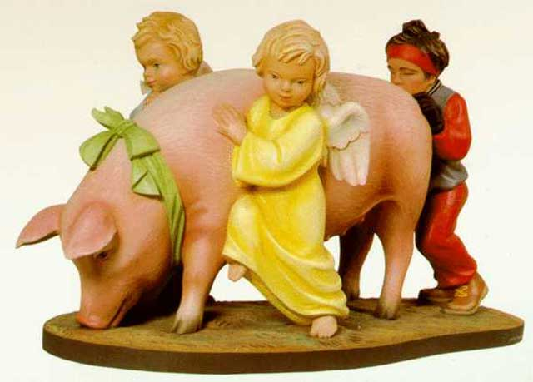
Kernbegrippen
Abstractie
Figuratie
Stijlcitaat/ eclectisch
High art
Low art
Avant garde
Ready made
Performance

Slide 11
Abstractie
Figuratie
Stijlcitaat/ eclectisch
High art
Low art
Avant garde
Ready made
Performance

Slide 12
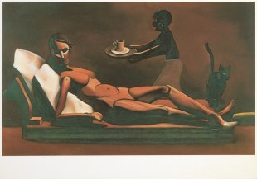
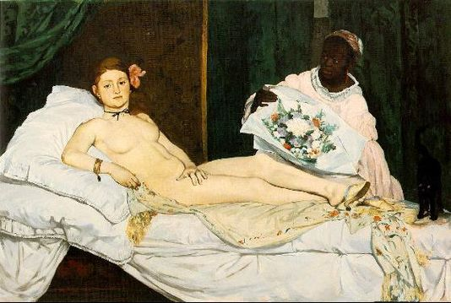
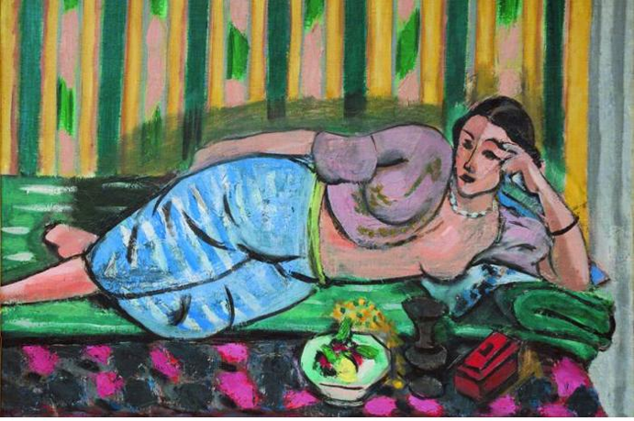
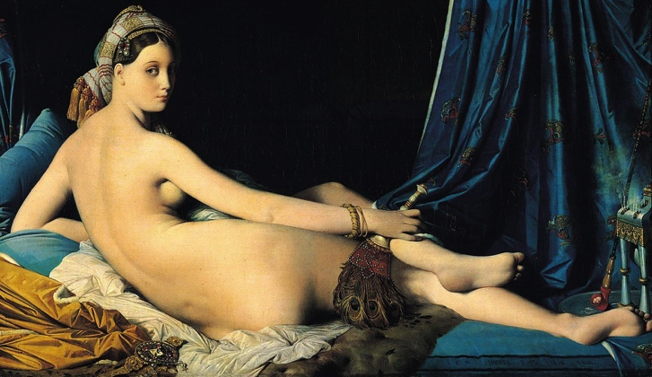
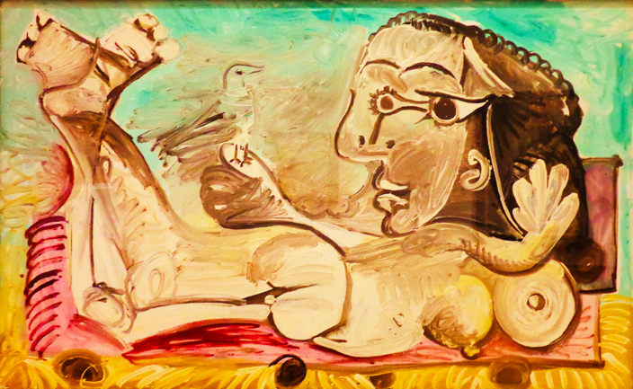
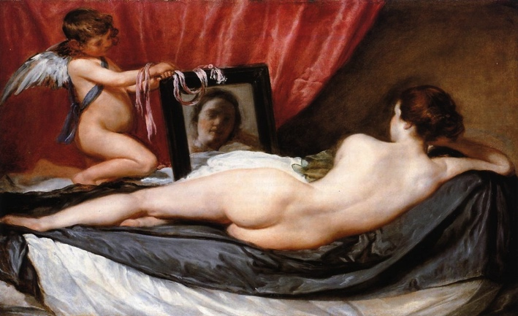
HOGE EN LAGE KUNST ? Stijlcitaten Inspiratiebronnen Wat is modern ? Wat is massacultuur ?

Slide 13
https://www.youtube.com/watch?v=OS0Tg0IjCp4&t=34s
Abstractie
Figuratie
Stijlcitaat/ eclectisch
High art
Low art
Avant garde
Ready made
Performance

Slide 14
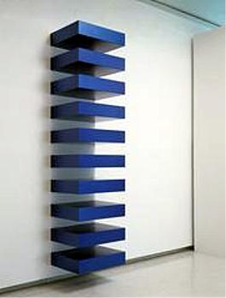
Abstractie
Figuratie
Stijlcitaat/ eclectisch
High art
Low art
Avant garde
Ready made
Performance

Slide 15
Abstractie
Figuratie
Stijlcitaat/ eclectisch
High art
Low art
Avant garde
Ready made
Performance

Slide 16
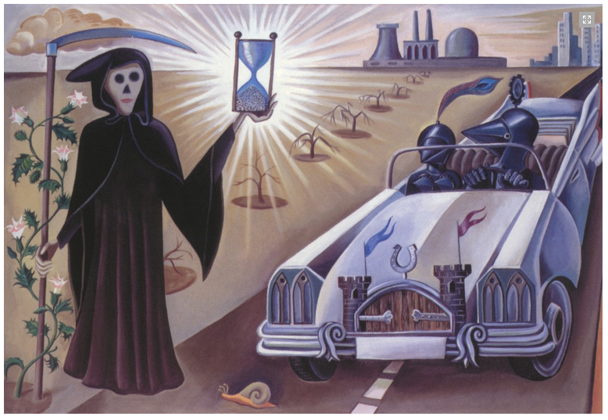
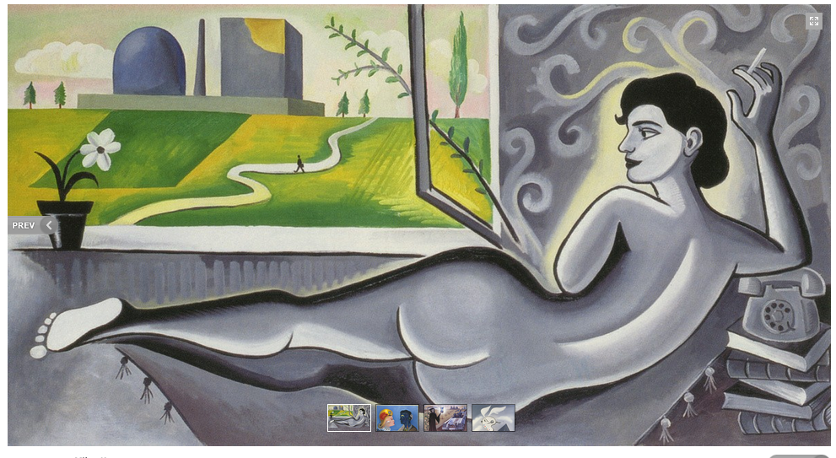
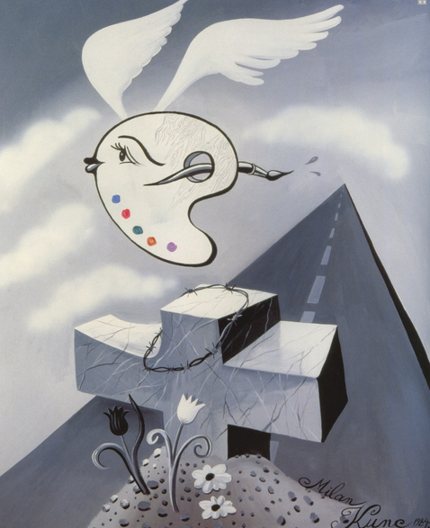
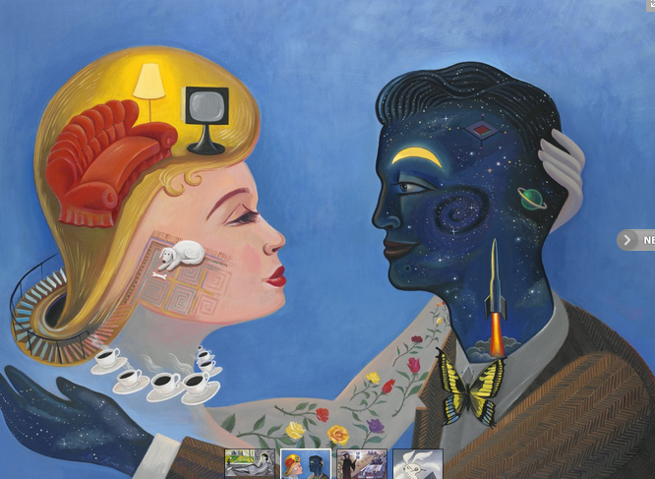
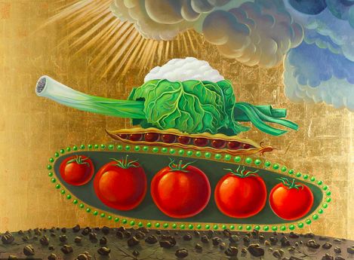
Milan Kunc: 1980-1985

